Slide 2
Hypothesis
u與v合作過，u與v可能繼續合作
u與v近幾年合作過，u與v可能繼續合作
u與i合作過，i與v合作過， u與v可能合作
u跟很多人合作過，v跟很多人合作過，u與v可能合作
u有發表paper在conference A，v 有發表paper在conference A，u跟v可能合作

Slide 3
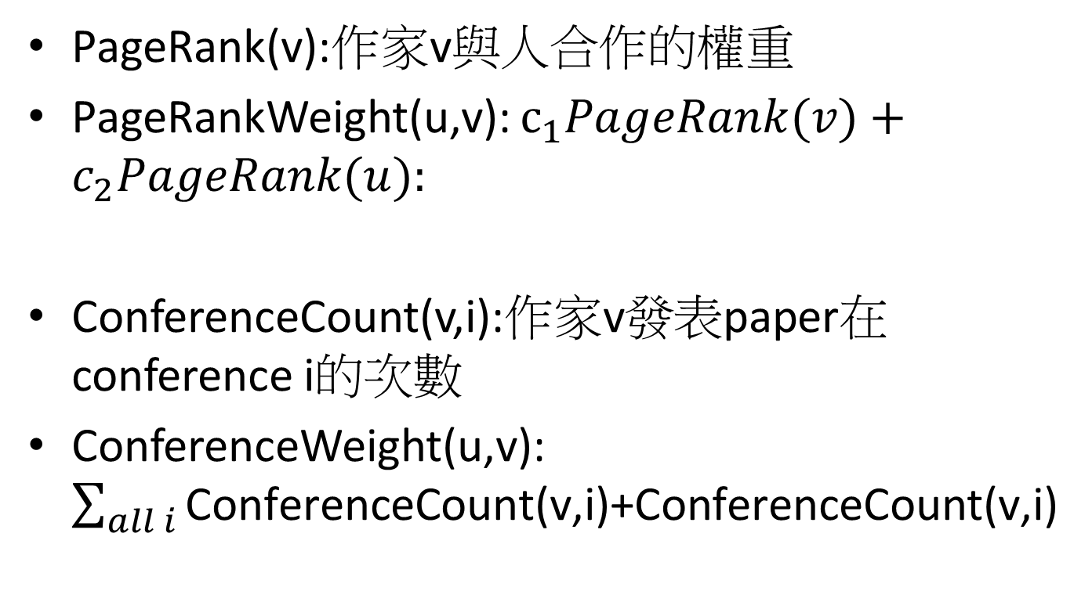
Node Information
PageRank(v):作家v與人合作的權重
PageRankWeight(u,v): $c_{1}PageRank(v)+c_{2}PageRank(u):$
ConferenceCount(v,i):作家v發表paper在conference i的次數
ConferenceWeight(u,v):$\sum_{all i}{\text{ConferenceCount}\text{(}\text{v}\text{,}\text{i}\text{)+}\text{ConferenceCount}\text{(}\text{v}\text{,}\text{i}\text{)} }$

Slide 4

Node Weight
$NodeWeight\left(u,v\right)=pPageRank∗PageRankWeight\left(u,v\right)+pConference∗ConferenceWeight(u,v)$

Slide 5
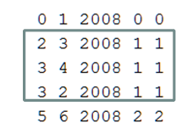
Edge Weight
predict whether author1 will collaborate with author2 in 2010
2
Weight(2,3)=Weight(3,2)=pYear^(2010-2008)+ pYear^(2010-2008)
3
4
Weight(3,4)=pYear^(2010-2008)

Slide 6
Find all path length < BFSlimit
S
M
T
T
T
$$PathWeight =\frac{Weight\left(S,M\right)+Weight\left(M,T\right)+NodeWeight(S,T)}{αPathLength+β^{PathLength}}$$

Slide 7
Query(S,T)
SumOfPathWeight>pThreshold ?Yes:No

Slide 8
Parameter
pYear
pConf
pPaper
pPredictYear
pPageRank
pNumofAuthor
pBFSlimit
pThreshold

Slide 9
原本想的作法
其實我原本是希望edge(i,j)的Weight代表的是i,j直接合作的機率
然後PathWeight就直接連乘edge weight
決定(i,j)有沒有合作則是把PathWeight取聯集看有沒有大於Threshold
不過這想法再決定edge weight的時候我有點卡住，就先寫成別的做法

